Slide 1
Java Lecture #2 Test Frameworks
Saint Petersburg, 2012

Slide 2
Agenda
UNIT и INTEGRATION тесты
Приемущества модульного тестирования (UNIT тестов)
JUnit — библиотека для модульного тестирования
Mock-библиотеки
Разработка через тестирование TDD (test-driven development)

Slide 3
UNIT и INTEGRATION тесты
Unit test: процесс в программировании, позволяющий проверить на корректность отдельные модули исходного кода программы.Идея состоит в том, чтобы писать тесты для каждого нетривиального метода.
Integration test: одна из фаз тестирования программного обеспечения, при котором отдельные программные модули объединяются и тестируются в группе.

Slide 4
Приемущества UNIT тестов
Поощрение изменений
Модульное тестирование позже позволяет программистам проводить рефакторинг, будучи уверенными, что модуль по-прежнему работает корректно .
Упрощение интеграции
Модульное тестирование помогает устранить сомнения по поводу отдельных модулей и может быть использовано для подхода к тестированию «снизу вверх»: сначала тестируются отдельные части программы, затем программа в целом.
Документирование кода
Модульные тесты можно рассматривать как «живой документ» для тестируемого класса. Клиенты, которые не знают, как использовать данный класс, могут использовать юнит-тест в качестве примера.
Отделение интерфейса от реализации
Поскольку некоторые классы могут использовать другие классы, тестирование отдельного класса часто распространяется на связанные с ним. Например, класс пользуется базой данных; в ходе написания теста программист обнаруживает, что тесту приходится взаимодействовать с базой. Это ошибка, поскольку тест не должен выходить за границу класса. В результате разработчик абстрагируется от соединения с базой данных и реализует этот интерфейс, используя свой собственный mock-объект. Это приводит к менее связанному коду, минимизируя зависимости в системе.

Slide 5
Ограничения UNIT тестов
Ошибки интеграции системного уровня
Происходит тестирование каждого из модулей по отдельности. Это означает, что ошибки интеграции, системного уровня, функций, исполняемых в нескольких модулях не будут определены.
Производительность
Данная технология бесполезна для проведения тестов на производительность.
Таким образом, модульное тестирование более эффективно при использовании в сочетании с другими методиками тестирования.

Slide 6
JUnit
JUnit - библиотека для модульного тестирования, принадлежит семье фреймворков xUnit для разных языков программирования
JUnit породил систему расширений — JMock, EasyMock, DbUnit, HttpUnit

Slide 7
JUnit4. Функциональность
JUnit4 полностью построен на аннотациях.
Все, что вам нужно сделать, – это обозначить тестовый метод с помощью аннотации @Test.
Настройка тестов @Before @After @BeforeClass @AfterClass
Тестирование исключений @Test(expected=AnyException.class)
TimeOut @Test(timeout=5000)
Игнорирование @Ignore("Not running because <fill in a good reason here>")
Наборы тестов @RunWith(value=Suite.class) @SuiteClasses(value={Test1.class, Test2.class})
Параметризированные тесты @RunWith(value=Parameterized.class)

Slide 8
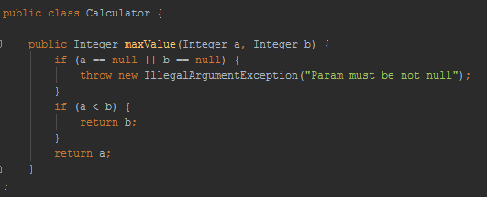
JUnit4 в примерах

Slide 9
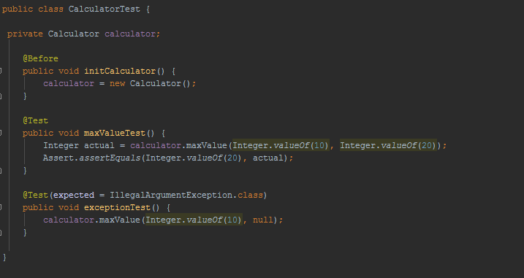
JUnit4 в примерах

Slide 10
JUnit4 дополнительные возможности
Правила (@Rule)
@Rule public final TemporaryFolder folder = new TemporaryFolder(); //временные файлы
@Rule public final Timeout timeout = new Timeout(1000); //для задания таймаута
@Rule public final ExpectedException thrown = ExpectedException.none();//для исключений
Правила - это некое подобие утилит для тестов, которые добавляют функционал до и после выполнения теста.

Slide 11

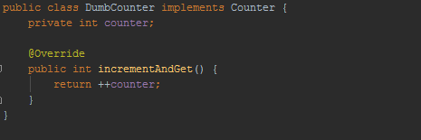
JUnit4 дополнительные возможности
Multithreaded unit tests

Slide 12
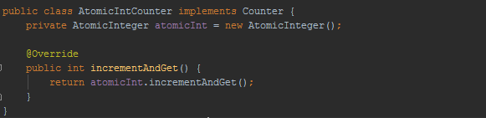
JUnit4 дополнительные возможности
Multithreaded unit tests

Slide 13
TestNG
Фреймоворк для тестирования TestNG, аналог JUnit
Иерархия:
+- suite/
+- test0/
| +- class0/
| | +- method0(integration group)/
| | +- method1(functional group)/
| | +- method2/
| +- class1
| +- method3(optional group)/
+- test1/
+- class3(optional group, integration group)/
+- method4/

Slide 14
TestNG
+- before suite/
+- before group/
+- before test/
+- before class/
+- before method/
+- test/
+- after method/
...
+- after class/
...
+- after test/
...
+- after group/
...
+- after suite/

Slide 15
TestNG. Аннотации
@BeforeSuite, @AfterSuite методы, которые исполняются единожды до/после исполнения всех тестов.
@BeforeTest, @AfterTest методы, которые исполняются единожды до/после исполнения теста.
@BeforeClass, @AfterClass методы, которые исполняются единожды до/после исполнения всех тестов в классе. Идентичны предыдущим, но применимы к тест-классам.
@BeforeMethod, @AfterMethod методы, которые исполняются каждый раз до/после исполнения тестового метода.
@BeforeGroups, @AfterGroups методы, которые исполняются до/после первого/последнего теста принадлежащего к заданным группам.
Аннотация @Test обозначает сами тесты.

Slide 16
TestNG. Параметры аннотаций
enabled — можно временно отключить, установив значение в false
groups — обозначает, для каких групп будет исполнен
inheritGroups — если true, метод будет наследовать группы от тест-класса
timeOut — время, после которого метод «свалится» и потянет за собой все зависимые от него тесты
description — название, используемое в отчете
dependsOnMethods — методы, от которых зависит, сначала будут выполнены они, а затем данный метод
dependsOnGroups — группы, от которых зависит
alwaysRun — если установить в true, будет вызываться всегда независимо от того, к каким группам принадлежит, не применим к @BeforeGroups, @AfterGroups

Slide 17
Mocks
Mock-объект (от англ. mock object, буквально: объект-пародия, объект-имитация) — тип объектов, реализующих заданные аспекты моделируемого программного окружения.
Mock-объект представляет собой конкретную фиктивную реализацию интерфейса, предназначенную исключительно для тестирования.
В процедурном программировании аналогичная конструкция называется «dummy» (англ. — заглушка). Функция, выдающая константу, или случайную величину из допустимого диапазона значений.
Mock-объекты активно используются в разработке через тестирование.
Моки это такие классы-заглушки (и соответсвенно объекты), которые позволяют избавиться от внешних зависимостей при модульном (unit) тестировании — ибо тестирование с зависимостями уже интеграционное или системное и требует больших ресурсов, состояния данных и как следствие - большей сложности.
С моками же можно тестировать контроллеры, где код с большей ответсвенностью, который вызывает тяжёлые модели, у которых вся тяжёлая логика веб-сервисов, баз данных, парсеров.. но которые уже покрыты тестами.

Slide 18

Mockito
Что умеет Mockito?
Создавать моки
Определять значение, возвращаетмое методом мока
Выбрасывать исключение при вызове метода мока
Проверять:
порядок вызовов
количество вызовов
отсутствие вызовов

Slide 19
Mockito
Задание результата.
Используйте метод when() совместно со следующими методами:
thenAnswer()
thenReturn()
thenThrow()
Если возвращаемый объект не задать, то по умолчанию будут возвращаться null, 0, false.
Матчеры
Если нужно одинаковое выполнение для некоторого набора параметров, то используйте матчеры:
when(obj.c(anyString(), anyString())).thenReturn(true);

Slide 20
Mockito
Проверка вызова.
Используйте метод verify():
verify(obj).c(“”, “”);
verify(obj, times(1)).c(“”, “”);
verify(obj, atLeast(2)).c(“”, “”);
verify(obj, atMost(2)).c(“”, “”);
verify(obj, never()).c(“”, “”);

Slide 21

PowerMock
Расширение Mockito и EasyMock
Позволяет создавать моки на:
static-методы
private-методы
final-методы
конструкторы

Slide 22
PowerMock
Назначение.
Тестирование сторонних библиотек, к которым нет доступа на уровне исходников
Быстрое тестирование собственного плохого кода без проведения длительного рефакторинга
Использование.
Добавляем перед тестом аннотацию:
@RunWith(PowerMockRunner.class)
@PrepareForTest({ClassToBeMocked.class})
Либо используем JUnitRule (Junit 4.7+):
@PrepareForTest(X.class);
public class MyTest {
@Rule PowerMockRule rule = new PowerMockRule(); // Tests goes here }

Slide 23
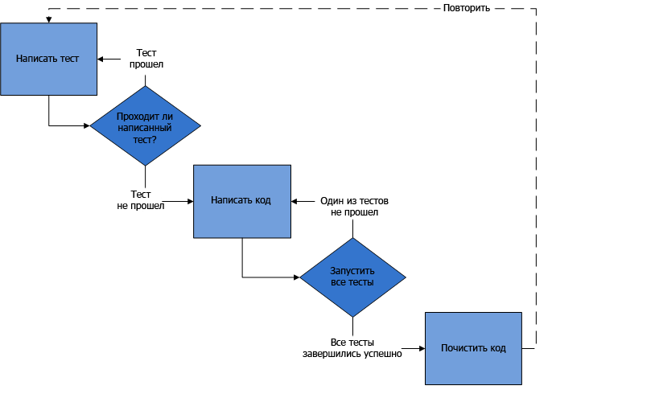
Разработка через тестирование
Разработка через тестирование (test-driven development, TDD) — техника разработки программного обеспечения, которая основывается на повторении очень коротких циклов разработки: сначала пишется тест, покрывающий желаемое изменение, затем пишется код, который позволит пройти тест, и под конец проводится рефакторинг нового кода к соответствующим стандартам.

Slide 24
Разработка через тестирование
Добавление теста(фокусирует внимание девелопера на бизнес требованиях а не на написании кода)
Запуск тестов и получение отрицательных результатов
Написание кода под имеющиеся тесты
Запуск тестов и проверка их прохождения
Рефакторинг кода

